Slide 1


Slide 2



人教版 语文 五年级 上册
13 少年中国说
品读释疑

Slide 3
复习引入
通过上节课的学习，你能说说课文写了什么？填一填。
面对腐败无能的封建统治阶级，为唤醒民众，救国图强，梁启超写下了气吞山河的《少年中国说》。文章以______喻________，号召“______________”肩负起救国的责任，为创造一个繁荣富强的“______________”而努力。
人
国
中国少年
少年中国

Slide 4
学法导读
首先围绕“少年……则国……”的句式，感受中国少年的形象，体会少年中国与中国少年的关系；再重点诵读课文第2自然段，找出文中用来赞美少年中国的事物，边读边想象所描绘的画面，体会这些事物的象征意义。学习作者运用象征手法和排比、对偶等修辞方法，使文章表达更为生动形象。

Slide 5
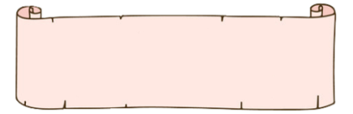
语文要素
结合原文体会感情
概念：即结合整篇文章（或整本书）的内容来体会作者的感情。小学课本由于篇幅所限，很多课文是节选。因此，要想深入领会作者所要表达的感情，就需要读读原文。

Slide 6
运用：《少年中国说》写于1900年，全文三千多字。课文仅仅节选了一部分，号召和激励我中国少年为创建少年中国而奋斗，热烈讴歌少年中国的光辉未来。读了原文就知道，当时日本称我国为衰老的帝国，而作者梁启超认为中国是少年中国，在文中写到国家衰老是官僚政府所致，要创建少年中国需要少年。于是作者对少年进行极力赞美，鼓励中国少年肩负起建设少年中国的重任，表达了其热切盼望祖国繁荣富强的强烈愿望和积极进取的精神。

Slide 7

中国少年肩负责任
学习课文第1自然段，作者从哪些方面将中国少年和少年中国联系在了一起？
？

Slide 8

“不在……而全在……”递进关系强调了中国少年肩负的责任之重大。
故今日之责任，不在他人，而全在我少年。
译：今天的责任，不在别人身上，全在我们少年身上。
这“责任”指的是什么？
使国家智、富、强、独立、自由、进步、胜于欧洲、雄于地球。

Slide 9
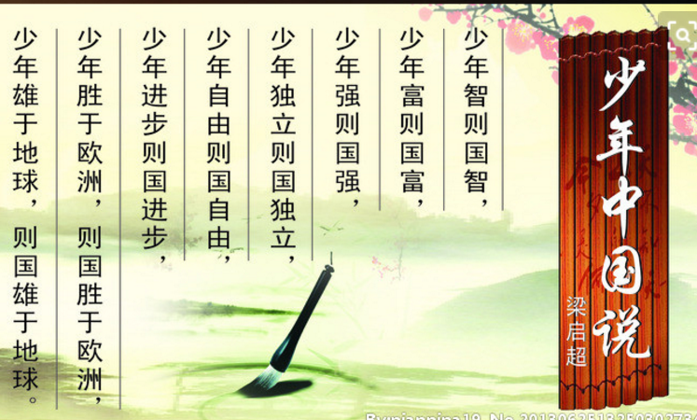

从“智、富、强、独立、自由、进步、胜于欧洲、雄于地球 ”八个方面竭力强调国家命运系在少年人身上。
少年智则国智，少年富则国富,少年强则国强，少年独立则国独立，少年自由则国自由，少年进步则国进步；少年胜于欧洲则国胜于欧洲，少年雄于地球则国雄于地球。
这段话的句子排列有什么特点？
运用排比和反复的修辞方法，句子内容的排列从小到大，从部分到整体，步步发展，层层推进，气势磅礴。

Slide 10
根据文章第1自然段的内容完成下列表格，并说一说你从表格中看出了什么？
少年 | 中国
少年和中国的关系非常密切。作者运用排比的句式告诉我们，少年的责任非常重大，我们每个少年都要肩负起自己的责任，因为，国家的强大靠的是少年。
智
智
富
富
强
强
独立
独立
自由
自由
进步
进步
胜于欧洲
胜于欧洲
雄于地球
雄于地球

Slide 11
齐读课文，感受作者炽热的爱国感情；体会句式整齐，气势磅礴的语言特点。
少年智/则国智，少年富/则国富，少年强/则国强，少年独立/则国独立，少年自由/则国自由，少年进步/则国进步，少年/胜于欧洲，则国/胜于欧洲，少年/雄于地球，则国/雄于地球。
.
.
.
.
.
.
.
.
.
.
.
.
.
.
.
.
.
.
.
.
.
.
.
.

Slide 12

背诵指导
本段中除第1句话外，其他每句话的结构都基本相同，为：少年X则国X，我们可以按照这样的格式进行背诵。在背诵的时候，注意语气要层层递进，由智到强，由独立到自由，由胜于欧洲到雄于地球。在朗读的时候，要注意语气，语气要随着文章的节奏步步加强。

Slide 13

填空：
( )智则( )，( )则( ),
( )强则( )，( )独立则( ),
( )自由则( )，( )进步则( )，
( )则( )，
( )则( )。
少年 国智 少年富 国富
少年 国强 少年 国独立
少年 国自由 少年 国进步
少年胜于欧洲 国胜于于欧洲
少年雄于地球 国雄于地球

Slide 14
少年中国英姿勃发
朗读第2自然段，说一说：
找出文中用来赞美少年中国的事物，边读边想象所描绘的画面，体会这些事物的象征意义。
少年中国英姿勃发

Slide 15
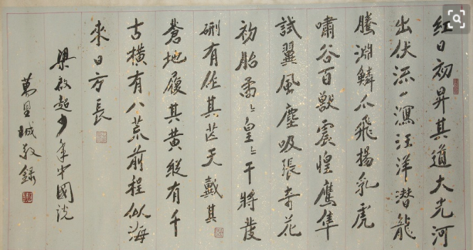
用四字句描述少年中国的光辉前程，句式整齐，读起来朗朗上口。
红日初升，其道大光。河出伏流，一泻汪洋。潜龙腾渊，鳞爪飞扬。乳虎啸谷，百兽震惶。鹰隼试翼，风尘吸张。奇花初胎，矞矞皇皇。干将发硎，有作其芒。天戴其苍，地履其黄。纵有千古，横有八荒。前途似海，来日方长。
从这些事物中，你感受到了什么？
感受到我少年中国、中国少年的英姿及其光辉灿烂的前程。

Slide 16

这是课后第2题哦！
课文用哪些事物来赞美少年中国？
课文用了“红日”“黄河”“乳虎”“鹰隼”“奇花”“干将”事物来赞美少年中国。

Slide 17
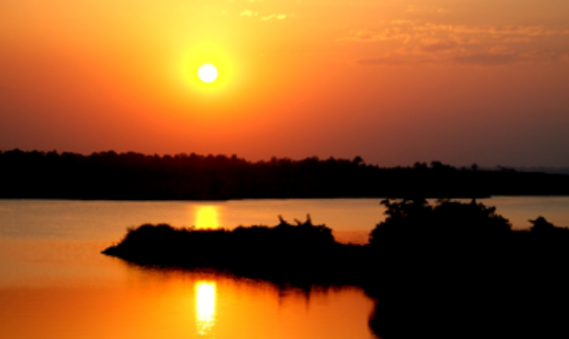
自然景物（红日，黄河）

Slide 18
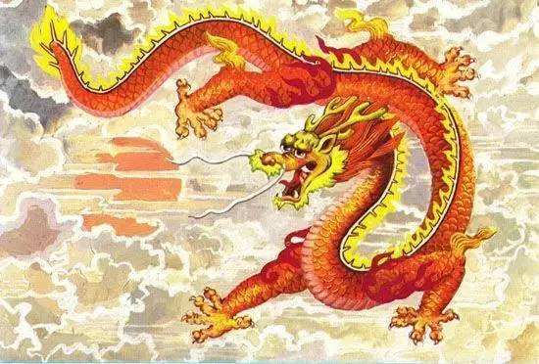
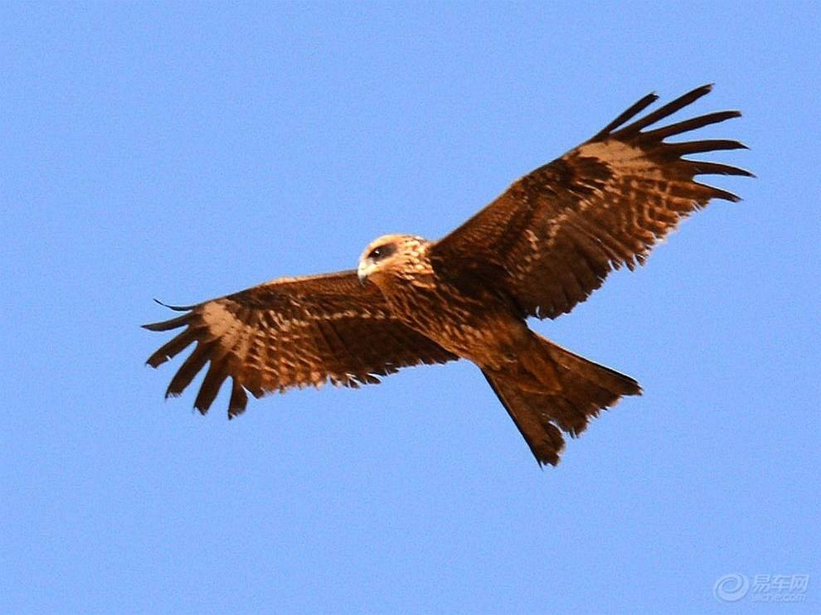
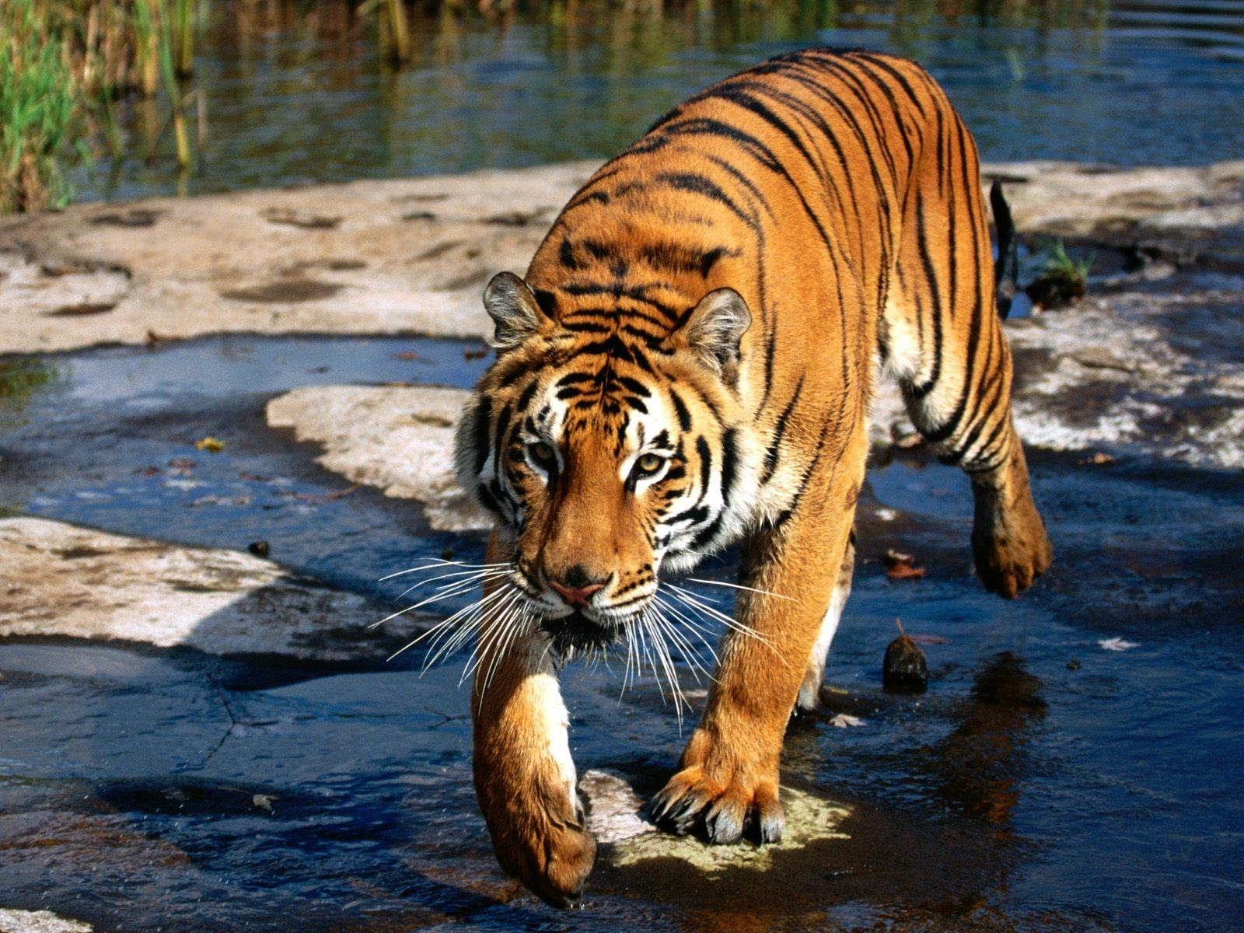
动物（潜龙，乳虎，鹰隼）

Slide 19
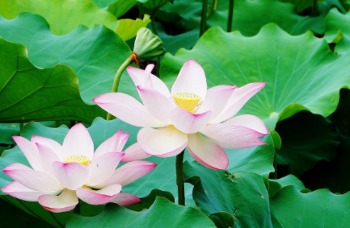
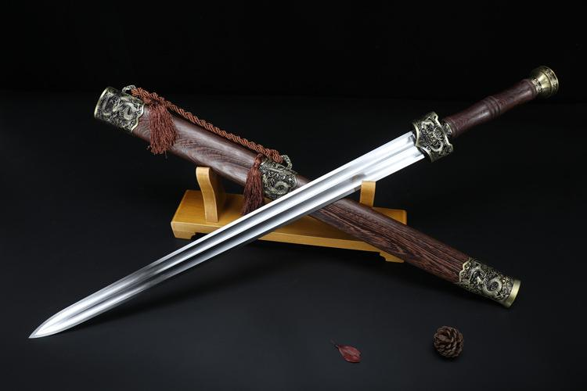
静物（奇花、干将）

Slide 20
讨论：这些事物的共同点是什么？
红日初升，河出伏流，潜龙腾渊，乳虎啸谷，鹰隼试翼，奇花初胎，干将发硎这些事物都具有蓬勃的生机，在它们蓬勃的生长中都蕴含着壮美的未来。

Slide 21
讨论：这些事物都是静止的吗？它们代表了什么？
这些事物都是动态的，都充满着生命力。作者用这些充满生命力的事物来比少年中国，就是告诉我们，少年中国就是最具有生命力，最有发展前途。

Slide 22
如果说“红日初升”象征了少年中国的灿烂前程，那么“河出伏流”“潜龙腾渊”“乳虎啸谷”各自象征了什么？
“河出伏流”象征少年中国的进步不可限量；“潜龙腾渊”象征少年中国的突然崛起；“乳虎啸谷”象征少年中国的巨大声威。

Slide 23
齐读这一自然段，要读出节奏感和韵律感。
红日/初升，其道/大光。河出/伏流，一泻/汪洋。潜龙/腾渊，鳞爪/飞扬。乳虎/啸谷，百兽/震惶。鹰隼/试翼，风尘/吸张。奇花/初胎，矞矞/皇皇。干将/发硎，有作/其芒。天戴/其苍，地履/其黄。纵有/千古，横有/八荒。前途/似海，来日/方长。
押韵、四言韵文
比喻和排比手法

Slide 24
讴歌中国与少年
还有哪些地方，我们可以看出少年中国与中国少年之间的关系密切？
？

Slide 25
“少年中国”与“中国少年”两者的前途和命运是紧密地连结在一起的。这里，饱含着作者强烈的感情，语调高昂，给读者以巨大的震撼力量。
如何读好？
美哉, 我少年中国，与天不老！壮哉，我中国少年，与国无疆！
//
/
/
//
. . . . . .
/
/
. . . . . .
美在哪里？壮在何处？
与天地共存不老的美！与祖国万寿无疆的壮！

Slide 26
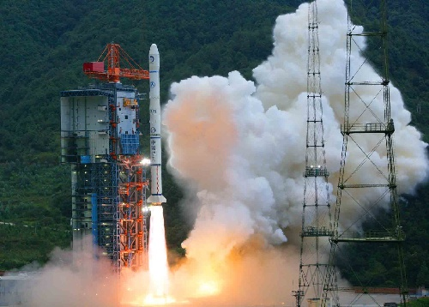
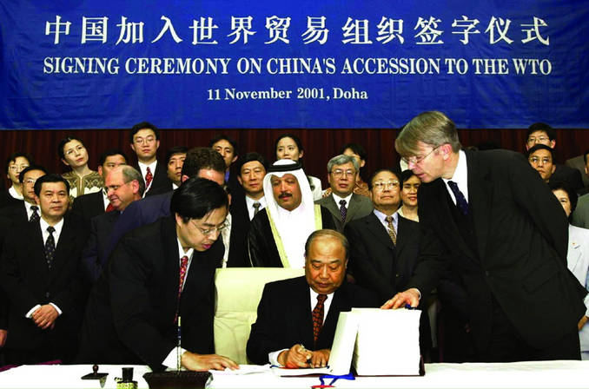
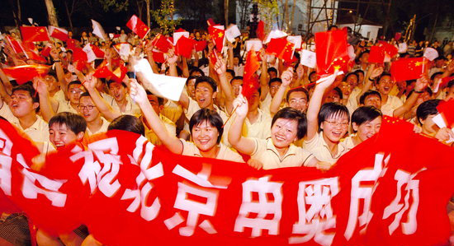
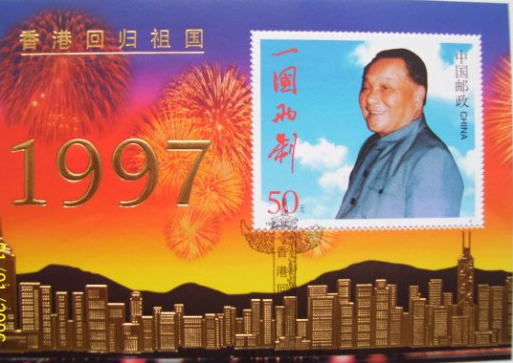
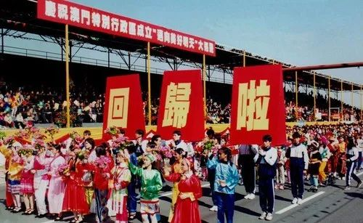

Slide 27
归纳小结
朗读如何做到连贯而有气势？
一要感受其语言特点：高度凝练概括，气势宏大，感情饱满，多为四字一句，而且押韵，多处运用反复、对偶、排比等修辞手法，大量引用典故使文章很有感染力，铿锵有力地，朗读时要把握节奏和语气。
二要体会作者的爱国激情：殷切盼望祖国繁荣富强，积极进取，朗读时感情要饱满。
三要一边读，一边想象少年中国未来的灿烂前景，这样有利于读出气势，读出情感。

Slide 28
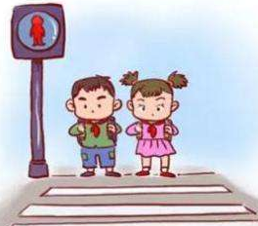


学习了这篇文章之后，你打算做一个怎样的少年？
帮助妈妈整理家务
遵守交通规则
热爱生活与学校

Slide 29
写法借鉴
象征手法
学方法：象征是指根据事物之间的某种联系，借助某人某物的具体形象（象征体），以表现某种抽象的概念、思想和情感（本体）。运用象征手法，可以使文章立意高远，含蓄深刻。本文第二自然段集中运用了象征手法，如以“红日初升”象征少年中国的灿烂前程；以“河出伏流”象征少年中国发展的无可限量等。

Slide 30
记方法：1. 象征之物与被象征之物之间要有某种相似的特点，能让人引起由此及彼的联想。2. 象征体和本体之间没有固定的联系，在不同的场合，同一事物也可以有不同的象征意义。3. 象征一般都是通过某一具体形象表现出一种更为深远的含意。

Slide 31
一定要抓住事物的象征意义！
请你用象征手法写一段话。
夜幕下，一切都是黑暗的，唯有那灯仍在绽放着它的光，释放着它的热。此时，任何黑夜中的事物在它面前都要谦逊地低下头来，以求得到更多的温暖。灯的力量微小，仅能照亮它周围的一小片区域，然而，在这黑夜中，它却显得耀目而又温暖。

Slide 32
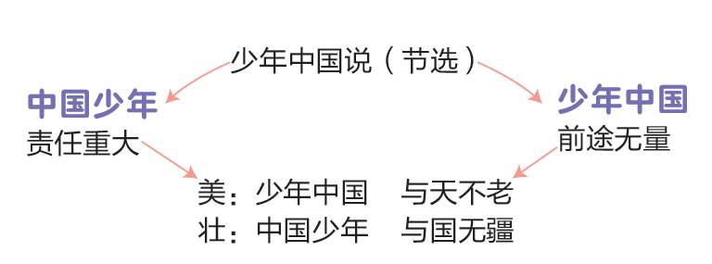
课文图示

Slide 33
主题感悟
《少年中国说》（节选）极力歌颂中国少年的蓬勃朝气，热烈讴歌“少年中国”的英姿和灿烂前程，号召和激励我中国少年为创建少年中国而奋斗，表达了作者积极进取的精神以及对祖国繁荣富强的殷切期望。

Slide 34
独特感悟
责任 少年是祖国的未来，担负着建设国家的重任，作为中国的少年，中华民族未来的主人，我们要发愤图强，为早日实现民族的伟大复兴而奋斗。

Slide 36


